Slide 1
Полезные классы .Net

Slide 2
Структура Complex
представления комплексного числа
Комплексное число — это число, включающее в себя вещественное числовую часть и мнимую числовую часть.
Complex z1 = new Complex(3, 5);
Complex z2 = new Complex(-2, 10);

Slide 3
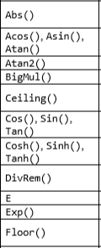
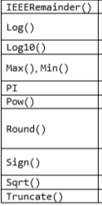
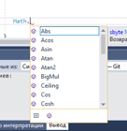
System.Math
набор методов, соответствующих основным математическим функциям
Notes:
‹#›

Slide 4
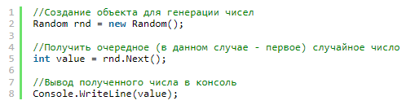
System.Random
генерирует псевдослучайную последовательность значений byte, int или double.
Notes:
‹#›

Slide 5
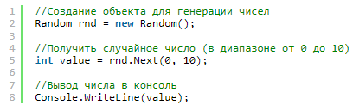


Slide 6
System.Random
public virtual void NextBytes (Span<byte> buffer);
Заполняет элементы указанного диапазона байтов случайными числами
Random rand = new Random(5);
int intRand = rand.Next() +
rand.Next(10) +
rand.Next(-10, 10);
double doubRand = rand.NextDouble();
byte[] buffer = new byte[10];
rand.NextBytes(buffer);
вещественное число из интервала [0, 1)
заполняет массив байтов случайными значениям
Notes:
‹#›

Slide 7
Структура TimeSpan
хранит интервал времени в виде отсчётов по 100 наносекунд
var t1 = new TimeSpan(50);
// количество отсчётов по 100 нс
var t2 = new TimeSpan(1, 20, 50);
// часы, минуты, секунды

Slide 8
позволяют обратиться либо к отдельному временному компоненту интервала (свойства Days, Hours, Minutes, Seconds, Milliseconds), либо выразить весь интервал через указанную единицу времени (TotalDays, TotalHours и т.п.).
TimeSpan ts = TimeSpan.FromDays(5) - TimeSpan.FromSeconds(1);
Console.WriteLine(ts.Days); // 4
Console.WriteLine(ts.Seconds); // 59
Console.WriteLine(ts.TotalDays);
// 9.99998842592593

Slide 9
DateTime
предназначена для хранения даты и времени (точность времени – 100 наносекунд)
год, месяц, день, часы, минуты, секунды, миллисекунды и тип времени (Unspecified, Local, Utc).
var dt1 = new DateTime(2021, 12, 11);
var dt2 = new DateTime(2021, 12, 11, 12, 0, 0,
DateTimeKind.Local);
var dt3 = new DateTime(2021, 12, 11,
new PersianCalendar());
Определяет календарь –влияет на алгоритм вычисления некоторых свойств даты
Notes:
)1.
‹#›

Slide 10

статические свойства Now, Today, UtcNow
методы для увеличения
Сравнения и аддитивные операции
var dt = DateTime.Today;
// текущая дата (без времени)
Console.WriteLine(dt.Month);
// текущий месяц
Console.WriteLine(dt.DayOfWeek);
// и день недели
var modDt = dt.AddDays(-3.8);
Console.WriteLine(modDt);

Slide 11
DateTimeOffset
хранит смещение всемирного координированного времени (UTC offset), - возможность правильно сравнивать даты разных часовых поясов
var dtf = new DateTime(2019, 12, 11);
var dto = new DateTimeOffset(
dtf, TimeSpan.FromHours(-6));

Slide 12
Преобразование информации
Статический класс System.Convert - взаимные преобразования данных базовых типов (числовые типы, bool, string и DateTime)
Возможные исключения - InvalidCastException, FormatException, OverflowException
методы вида ToИмяТипа(), где ИмяТипа является именем CLR для базовых типов
byte x = Convert.ToByte("100");
// x = 100
bool y = Convert.ToBoolean(25);
// y = true
int z = Convert.ToInt32(DateTime.Now);
// InvalidCastException

Slide 13
Все базовые типы явным образом реализуют интерфейс System.Iconvertible 🡪
набор методов вида ToИмяТипа(), где ИмяТипа – имя CLR для базовых типов

Slide 14
Статический класс System.BitConverter
содержит набор методов для преобразования переменной числового или булевого типа в массив байт, а также методы обратного преобразования
byte[] data = BitConverter.GetBytes(1099);
int x = BitConverter.ToInt32(data, 0);

Slide 15
Класс CultureInfo
поставщик формата
// создаём поставщик формата для русской культуры
// список кодов: msdn.microsoft.com/en-us/goglobal/bb896001
var culture = new CultureInfo("ru-Ru");
идентификатор культуры
var s1 = dt.ToString("D", culture);
Notes:
‹#›

Slide 16
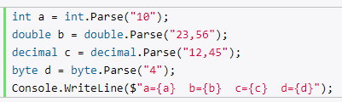
Некоторые типы дополнительно перегружают
Parse() - возвращает преобразованное число
и TryParse() - возвращает логическое значение, которое указывает, успешно ли выполнено преобразование, и возвращает преобразованное число в параметр out
В случае неудачи генерирует исключение
В случае неудачи
возвращает значение false
в качестве параметра принимает строку и возвращает объект текущего типа

Slide 17
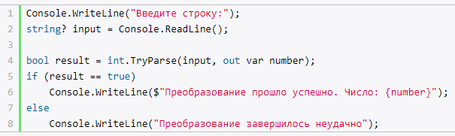

Slide 18

Convert
еще один способ для преобразования значений
как и в случае с методом Parse, если методу не удастся преобразовать значение к нужному типу, то он выбрасывает исключение FormatException.

Slide 19
Базовый класс System.Text.Encoding
поддерживает различные текстовые кодировки и наборы символов
Encoding utf8 = Encoding.GetEncoding("utf-8");
Encoding ascii = Encoding.ASCII;
byte[] asciiBytes = ascii.GetBytes("TEXT");
string s = ascii.GetString(asciiBytes);
для перевода строки или массива символов в массив байтов (коды символов) и обратно
Notes:
‹#›

Slide 20
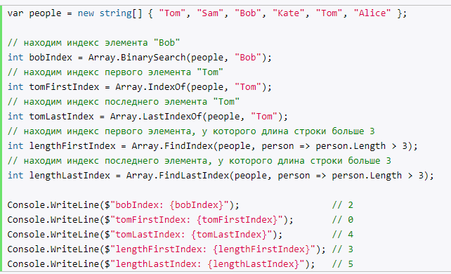
Класс Array
пределяет ряд свойств и методов, которые мы можем использовать при работе с массивами

Slide 21
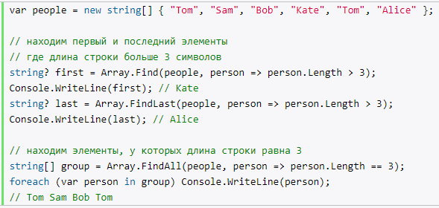
Поиск элемента по условию

Slide 22
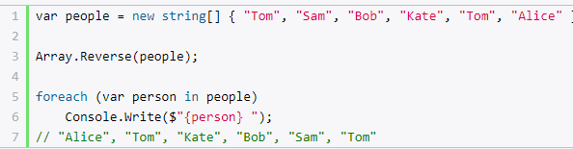
Изменение порядка элементов массива

Slide 23
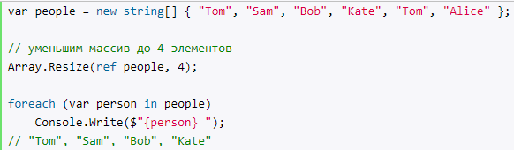
Изменение размера массива

Slide 24
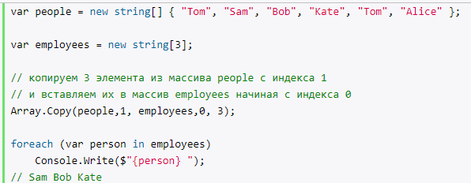
Копирование массива

Slide 25
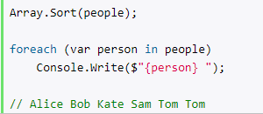
Сортировка массива

Slide 26
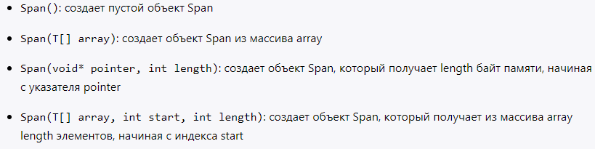
Span
представляет непрерывную область памяти.
Цель данного типа - повысить производительность и эффективность использования памяти.
позволяет избежать дополнительных выделений памяти при операции с наборами данных. Поскольку Span является структурой
Создание Span

Slide 27


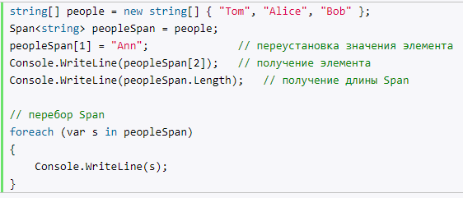

Slide 28
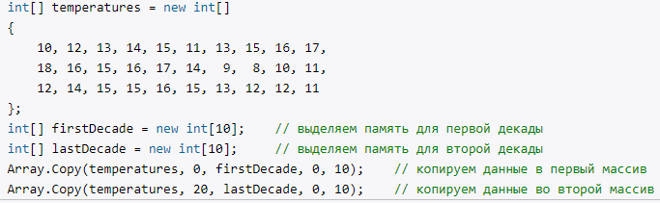
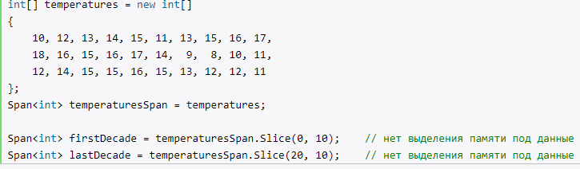
Span позволяет работать с памятью более эффективно и избежать ненужных выделений памяти

